Slide 1
1) Гӧбӧчӧ тӧрис став градвыв пуктас: и свеклӧ, и морков, и картупель, и кӧчан.
2) Вӧв и мӧс, порсь и ыж – менам радейтана гортса пемӧсъяс.
3) И Гриша, и Коля, и Паша – ставныс волісны ордйысьӧм вылӧ.

Slide 2
1) Гӧбӧчӧ тӧрис став градвыв пуктас: и свеклӧ, и морков, и картупель, и кӧчан.
2) Вӧв и мӧс, порсь и ыж – менам радейтана гортса пемӧсъяс.
3) И Гриша, и Коля, и Паша – ставныс волісны ордйысьӧм вылӧ.

Slide 3
ӧтвывтан
торйӧдан
чуксалан
йитан

Slide 4
ӧтвывтан
торйӧдан
чуксалан
йитан

Slide 5
ӧтвывтан

Slide 6
Öшым тӧлысь квайтӧд лун.
Классын удж.
Öтсяма юкӧдъяс бердын ӧтвывтан кывъяс.

Slide 7
1.И ниа сир дукыс, и кыдз пу ли кӧрыс – ставыс сорласис ӧтилаӧ.
2.Ставыс нима: ёль и чукыльӧсь ордым.
3.Тылатӧ весаліс Пераыд кинас, нетшкывліс пуяссӧ ректысянінас: пожӧм пу, ниа пу, кыдз пу и пипу.

Slide 8
1.И ниа сир дукыс, и кыдз пу ли кӧрыс – ставыс сорласис ӧтилаӧ.
2.Ставыс нима: ёль и чукыльӧсь ордым.
3.Тылатӧ весаліс Пераыд кинас, нетшкывліс пуяссӧ ректысянінас: пожӧм пу, ниа пу, кыдз пу и пипу.

Slide 9
1) Ловпуяс пипуяс кыдз__яс пелыс__яс ставыс р(е/э)гыд нин кышӧ(д/ч)часны вижӧдӧм кор___яснас. 2) Эз кокни вӧв восьлавны вӧрса туйӧд. Быдторйыс паныдасьл(і/и)с кок улын: пӧрӧм пуяс, вутш__яс, зыбуч местаяс, визув шор__яс. 3) Пӧрыс__яс том__яс ч(е/э)лядь ставныс лэ(т/ч)чӧмаӧсь ю дорӧ. 4) Нэм чӧжыс уджаліс-керліс, шойччӧг эз тӧдлы му кокис видз вӧчис кыйсис к(э/е)р лэдзис. 5) Найӧ ол(і/и)сны кыкӧн Ульяна пӧч да небыдик гӧна Дорофей кань.

Slide 10
1) Ловпуяс, пипуяс, кыдзьяс, пелысьяс – ставыс регыд нин кышӧдчасны вижӧдӧм коръяснас. 2) Эз кокни вӧв восьлавны вӧрса туйӧд. Быдторйыс паныдасьліс кок улын: пӧрӧм пуяс, вутшъяс, зыбуч местаяс, визув шоръяс. 3) Пӧрысьяс, томъяс, челядь – ставныс лэччӧмаӧсь ю дорӧ. 4) Нэм чӧжыс уджаліс-керліс, шойччӧг эз тӧдлы: му кокис, видз вӧчис, кыйсис, кер лэдзис. 5) Найӧ олісны кыкӧн: Ульяна пӧч да небыдик гӧна Дорофей кань.

Slide 11
1.Кутшӧм сӧмын тшак оз быдмы миян вӧрын: ягсер, ельдӧг, гоб. 2. Печора, Эжва, Летка – Комиын визувтысь юяс.
,
,
,
,

Slide 12
1)Б, 2)А, 3)В, 4)Д, 5)Г.

Slide 13
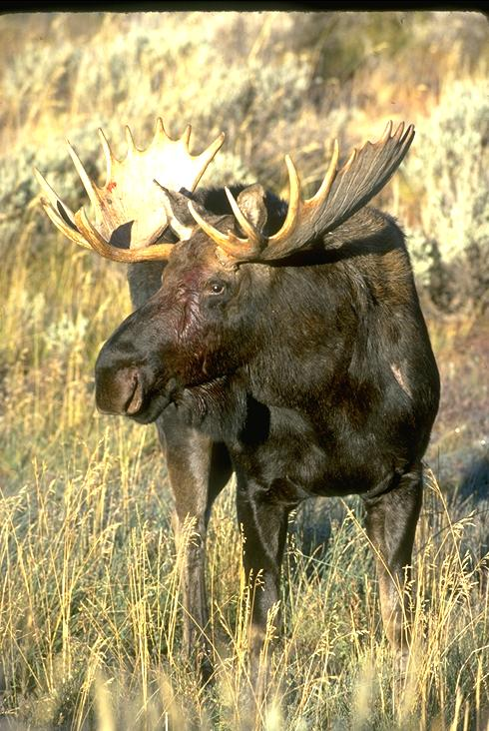
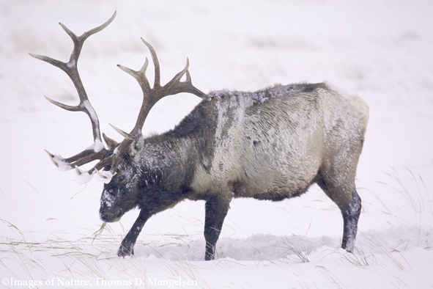
пемӧсъяс
пемӧсъяс

Slide 14
Заповедникын олӧны гырысь пемӧсъяс: лолаяс, кӧръяс, вӧрса порсьяс.

Slide 15
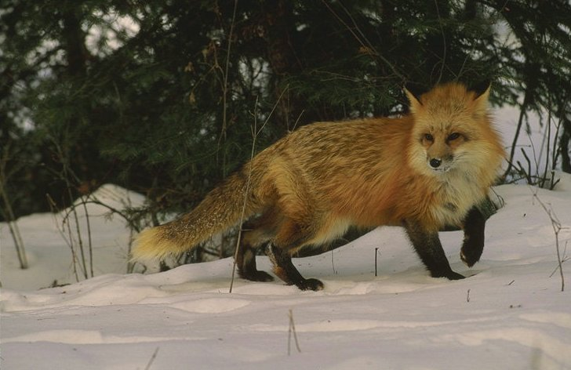
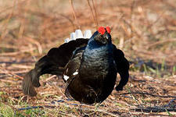
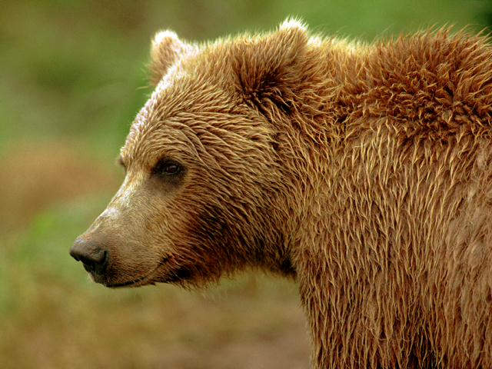
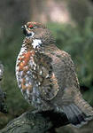
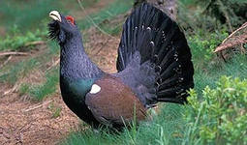
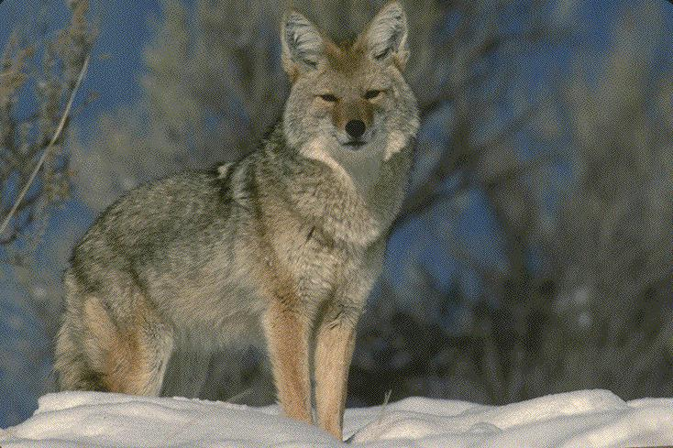
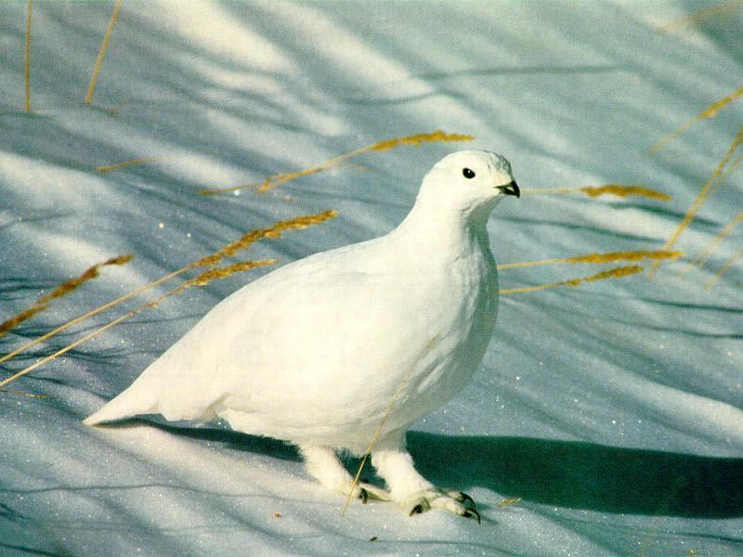
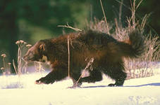
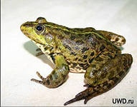

Slide 17
ПРОПУСК
- Ме уджалі бура, ставсӧ гӧгӧрвои, уджъяс вӧліны кокниӧсь, тӧдмалі уна выльтор.
- Ме уджалі бура, зіли ставсӧ гӧгӧрвоны, ӧткымын удж вӧчи сьӧкыдпырысь, тӧдмалі уна выльтор.
- Зіли уджавны бура, унатор гӧгӧрвои, но эмӧсь сьӧкыдлунъяс уджъяс вӧчӧмын, тӧдмалі уна выльтор.
- Нинӧм эг гӧгӧрво, талун эг уджав.
Пукта аслым талунъя уджысь _____

Slide 18
Гортса удж:
Лыддьыны 18 параграф
вӧчны 106 удж, 75 л.б

